Slide 1
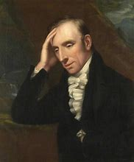
“NOCTURNO” DE WILLIAM WORDSWORTH

Slide 2
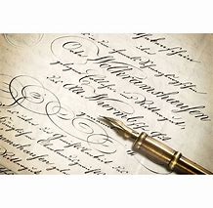
Autor:
Nace el 7 d’Abril de 1770
Muere el 23 d’Abril de 1850
Huérfano desde los 8 años y de padre desde los 13 años.
Quedó bajo tutela de sus tíos.
Se casa con Mary Hutchinson
Poeta liberal
Dos de sus hijos, Thomas y Catherine murieron en 1812

Slide 3
Influencias literarias:
Importante poeta románticos ingleses.
Samuel Taylor Coleridge
Época romántica en la literatura inglesa
Baladas líricas en 1798.
Poeta laureado de Inglaterra desde 1843 hasta su muerte en 1850.

Slide 4
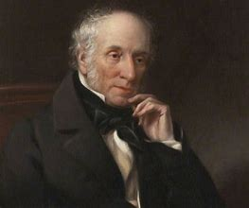
William Wordsworth en el Romanticismo:
Fue uno de los más ilustres poetas ingleses
Precedido por William Blake
Uso de la “Luna”

Slide 5
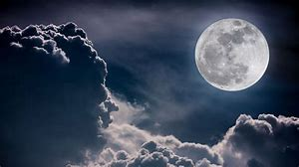
El uso de la Luna:
Símbolo del romanticismo
Usado para expresar
La luna puede significar amor,odio,tristeza,soledad, etc,motivos estos que van acompañado de la inspiración del poeta con su respectivo sentimiento que aflora.
En el poema de “Nocturno” expresa fulgor de pasión, un lucero que ilumina corazones y es capaz de exaltar motivaciones

Slide 6
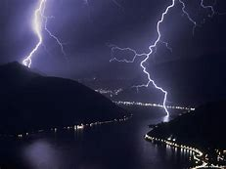
Poema “Nocturno”
Nos hace una descripción progresiva de una noche de tormenta
Principalmente el poema es en inglés

Slide 7
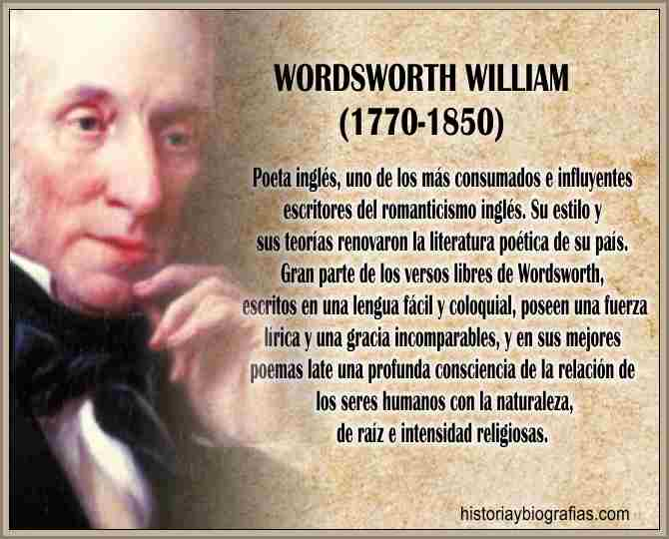
Figuras Retóricas “Nocturno”
Usa muchas personificaciones
Poema inteligible
No hay intertextualidad

Slide 8
GRACIAS POR VUESTRA ATENCIÓN
Que vaya bien y a leer mucho!!

